Slide 1
第二节
第六章
微积分的基本公式
一、引例
二、积分上限的函数及其导数
三、牛顿 – 莱布尼兹公式

Slide 2
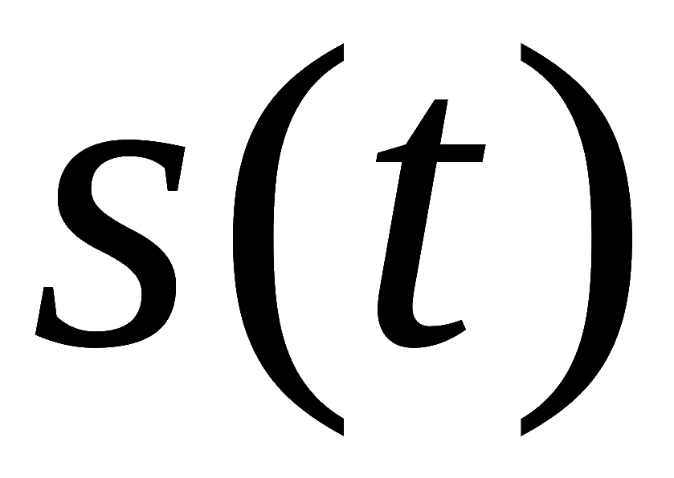
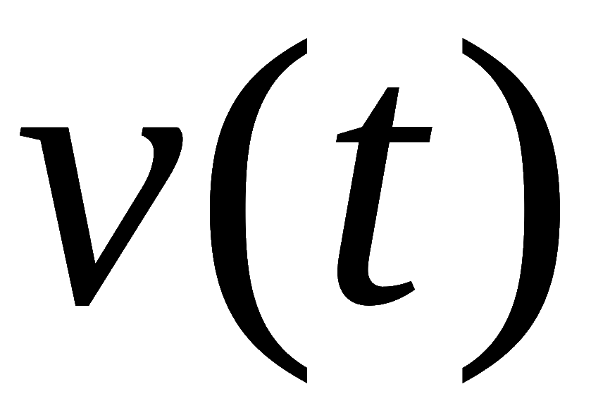
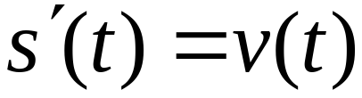
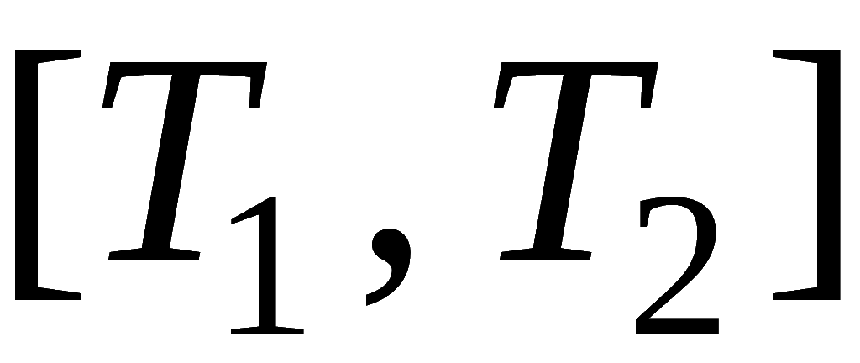
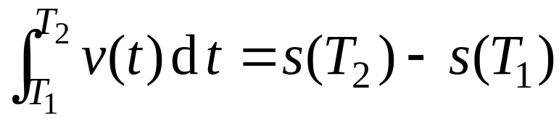
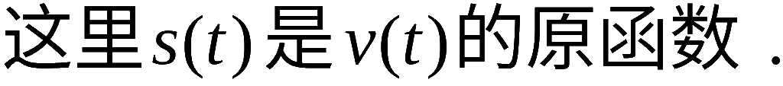
一、引例
在变速直线运动中, 已知位置函数
与速度函数
之间有关系:
物体在时间间隔
内经过的路程为
这种积分与原函数的关系在一定条件下具有普遍性 .

Slide 3
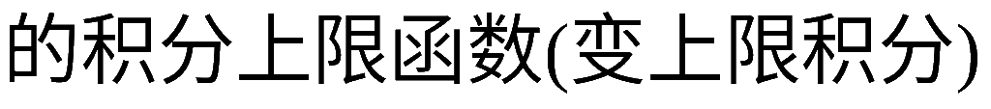
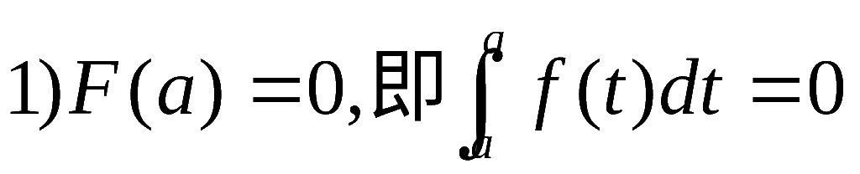
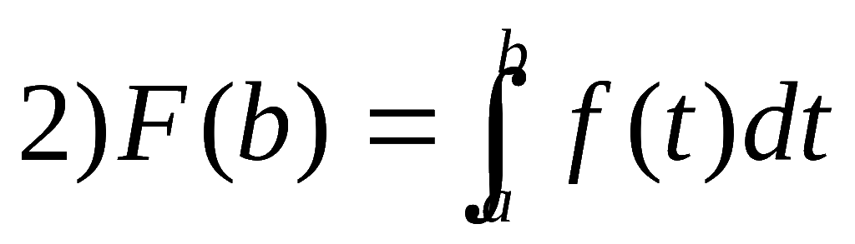
二、积分上限的函数及其导数

Slide 4
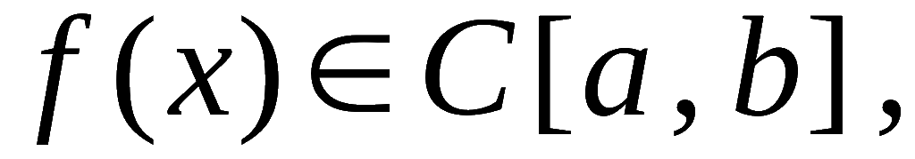

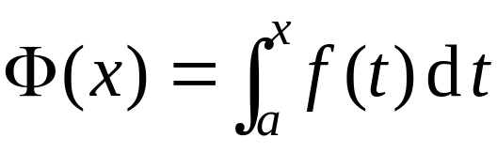



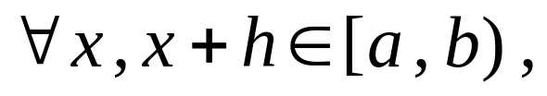






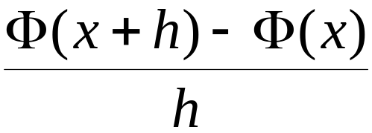
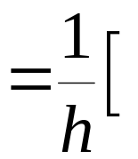

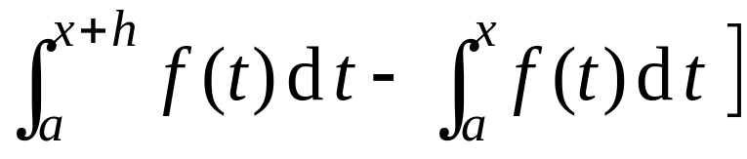
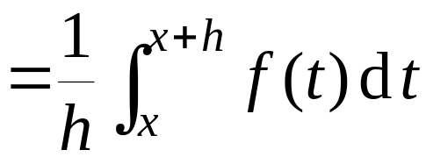


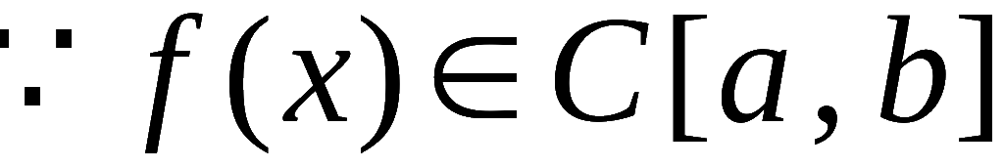
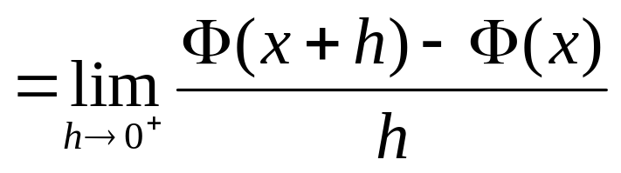
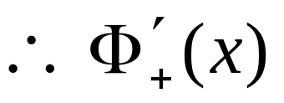
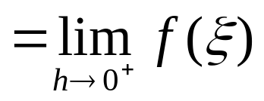

定理1. 若
则变上限函数
证:
则有

Slide 5
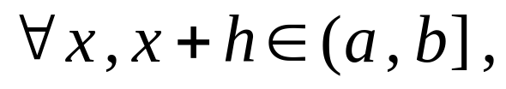
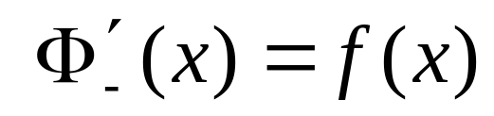
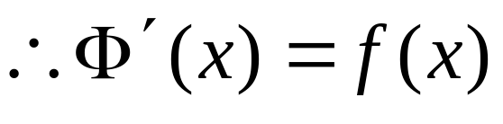
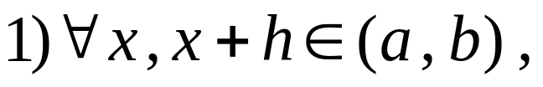
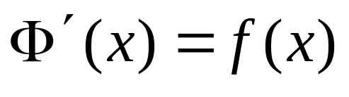
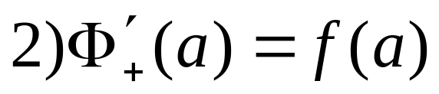
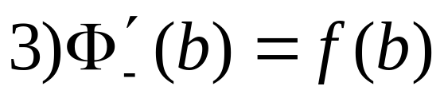
同理可证
另证：

Slide 6
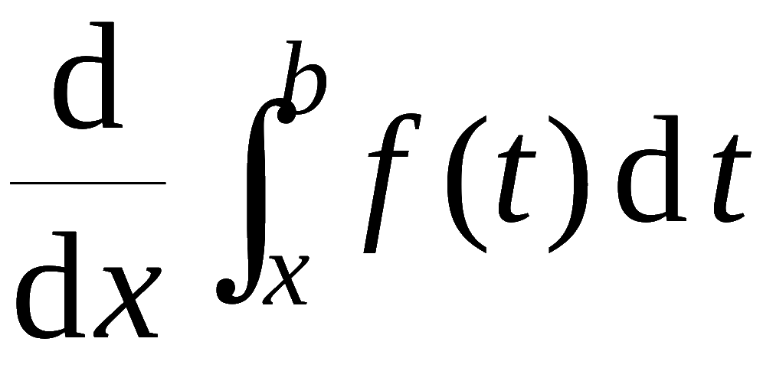
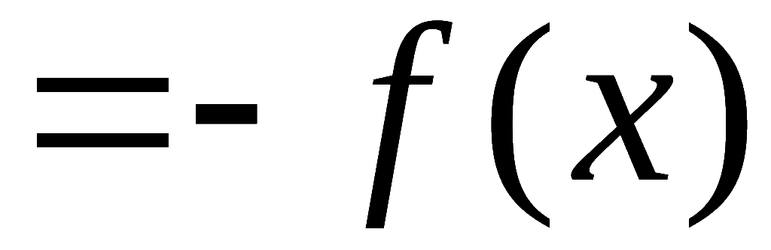
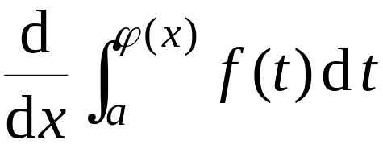

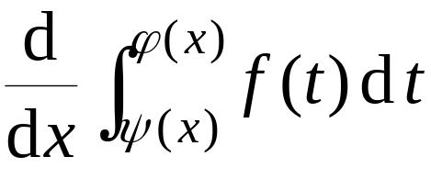
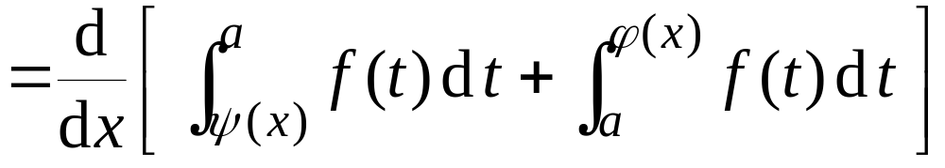
说明:
1) 定理 1 证明了连续函数的原函数是存在的.
同时为
通过原函数计算定积分开辟了道路 .
2) 变限积分求导:

Slide 7
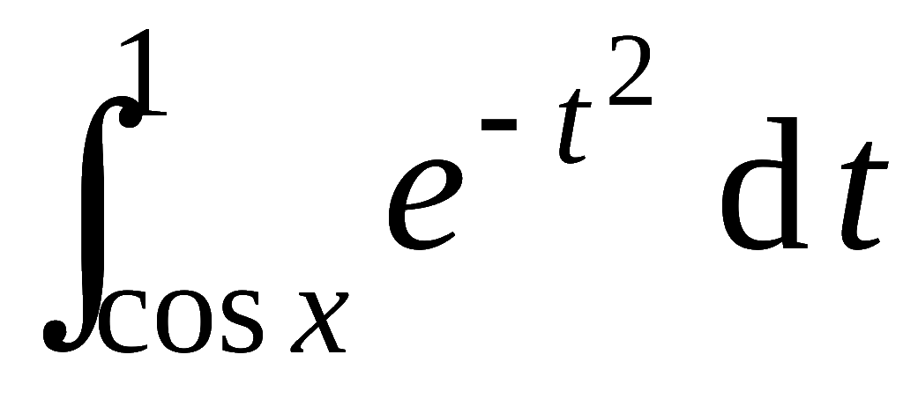
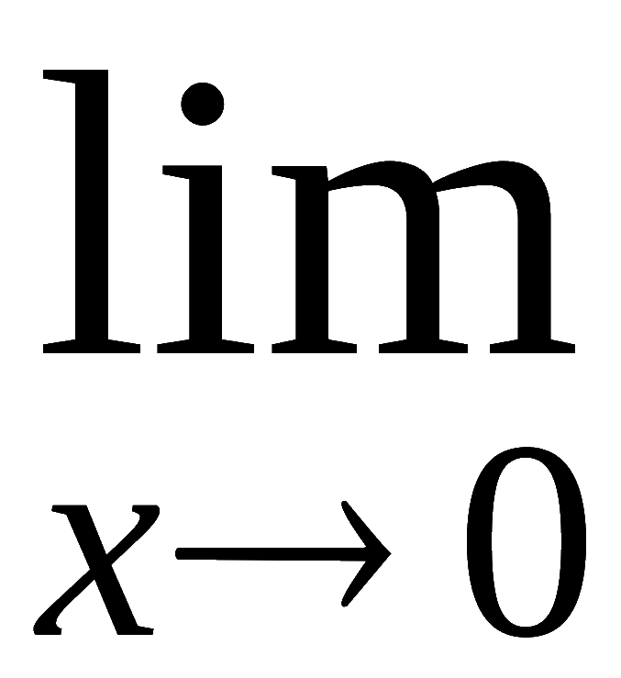


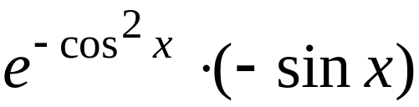
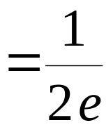
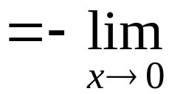

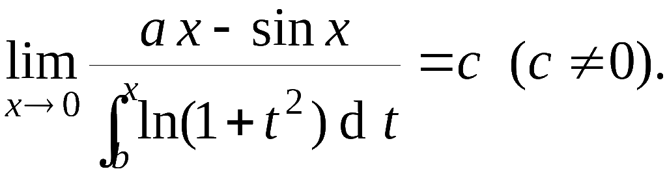
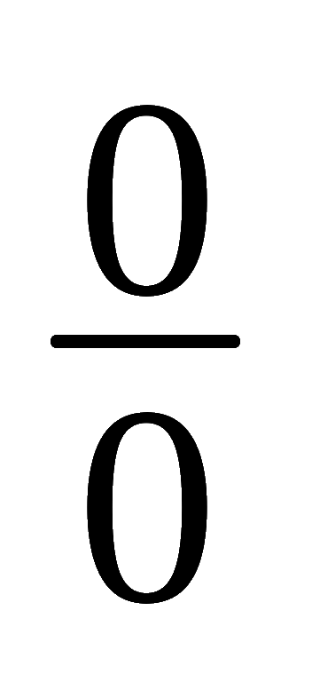
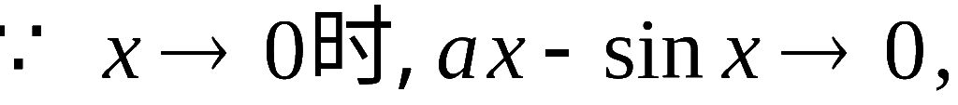
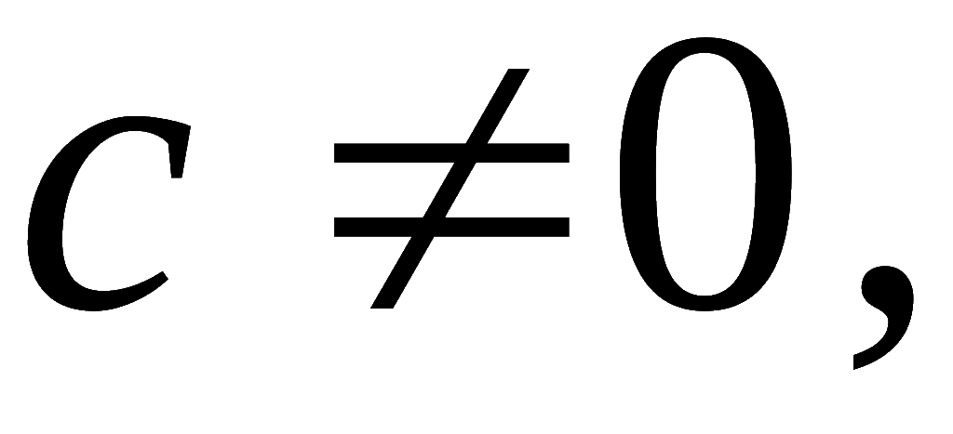

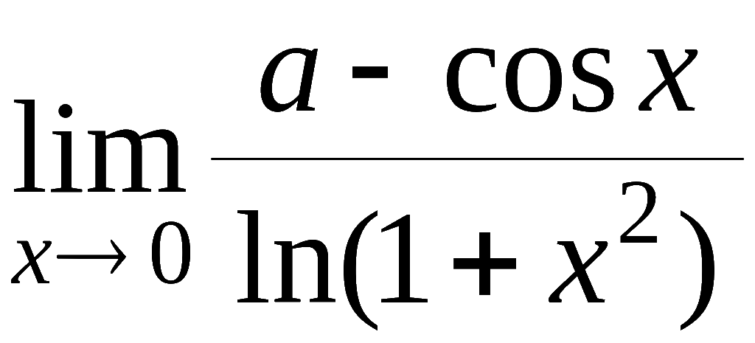
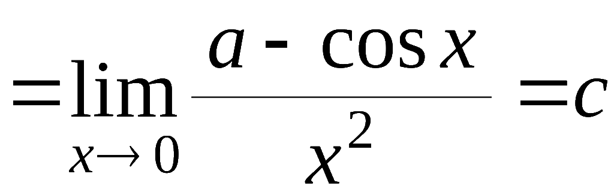

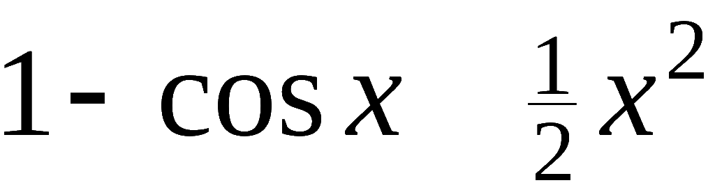
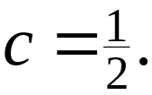
例1. 求
解:
原式
例2.
确定常数 a , b , c 的值, 使
解:
原式 =
又由
c ≠0 , 故
～
, 得

Slide 8
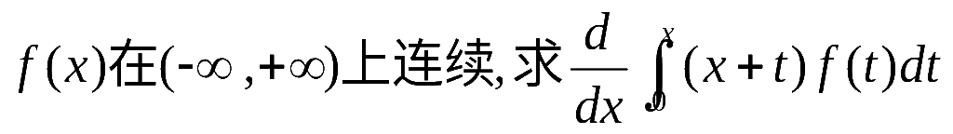
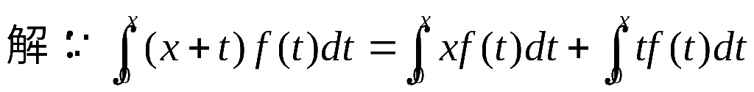
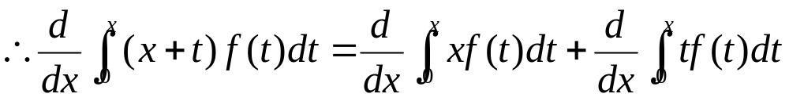
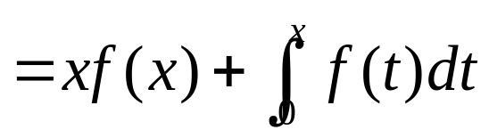

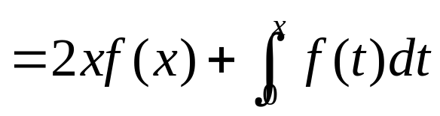
例3. 设

Slide 9




例4. 设

Slide 10

















例5.
证明
只要证
在
内为单调递增函数 .
证:

Slide 11



练习：

Slide 12











三、牛顿 – 莱布尼兹公式
定理2.
函数 ,
则
( 牛顿 - 莱布尼兹公式)
证:
根据定理 1,
故
因此
得
记作

Slide 13

说明：
1）此定理将定积分计算转化为求原函数,从而将
定积分与不定积分联系起来

Slide 14


















例6. 计算
解:
例7. 计算正弦曲线
的面积 .
解:

Slide 15









例8. 计算

Slide 16


练习：

Slide 17

















例9.
设
求
解：
定积分为常数 ,
故应用积分法定此常数 .
设
, 则

Slide 18




Slide 19




内容小结
1. 微积分基本公式
则有
积分中值定理
微分中值定理
牛顿 – 莱布尼兹公式
2. 变限积分求导公式

Slide 20










练习
求
的递推公式(n为正整数) .
解：
由于
因此
所以
其中

